Slide 1
IOT-Raumautomation mit MQTT-Protokoll
Lukas Meienberger und Gabriel Nussbaumer

Slide 2
Übersicht
Systemübersicht / Plakat

Slide 3
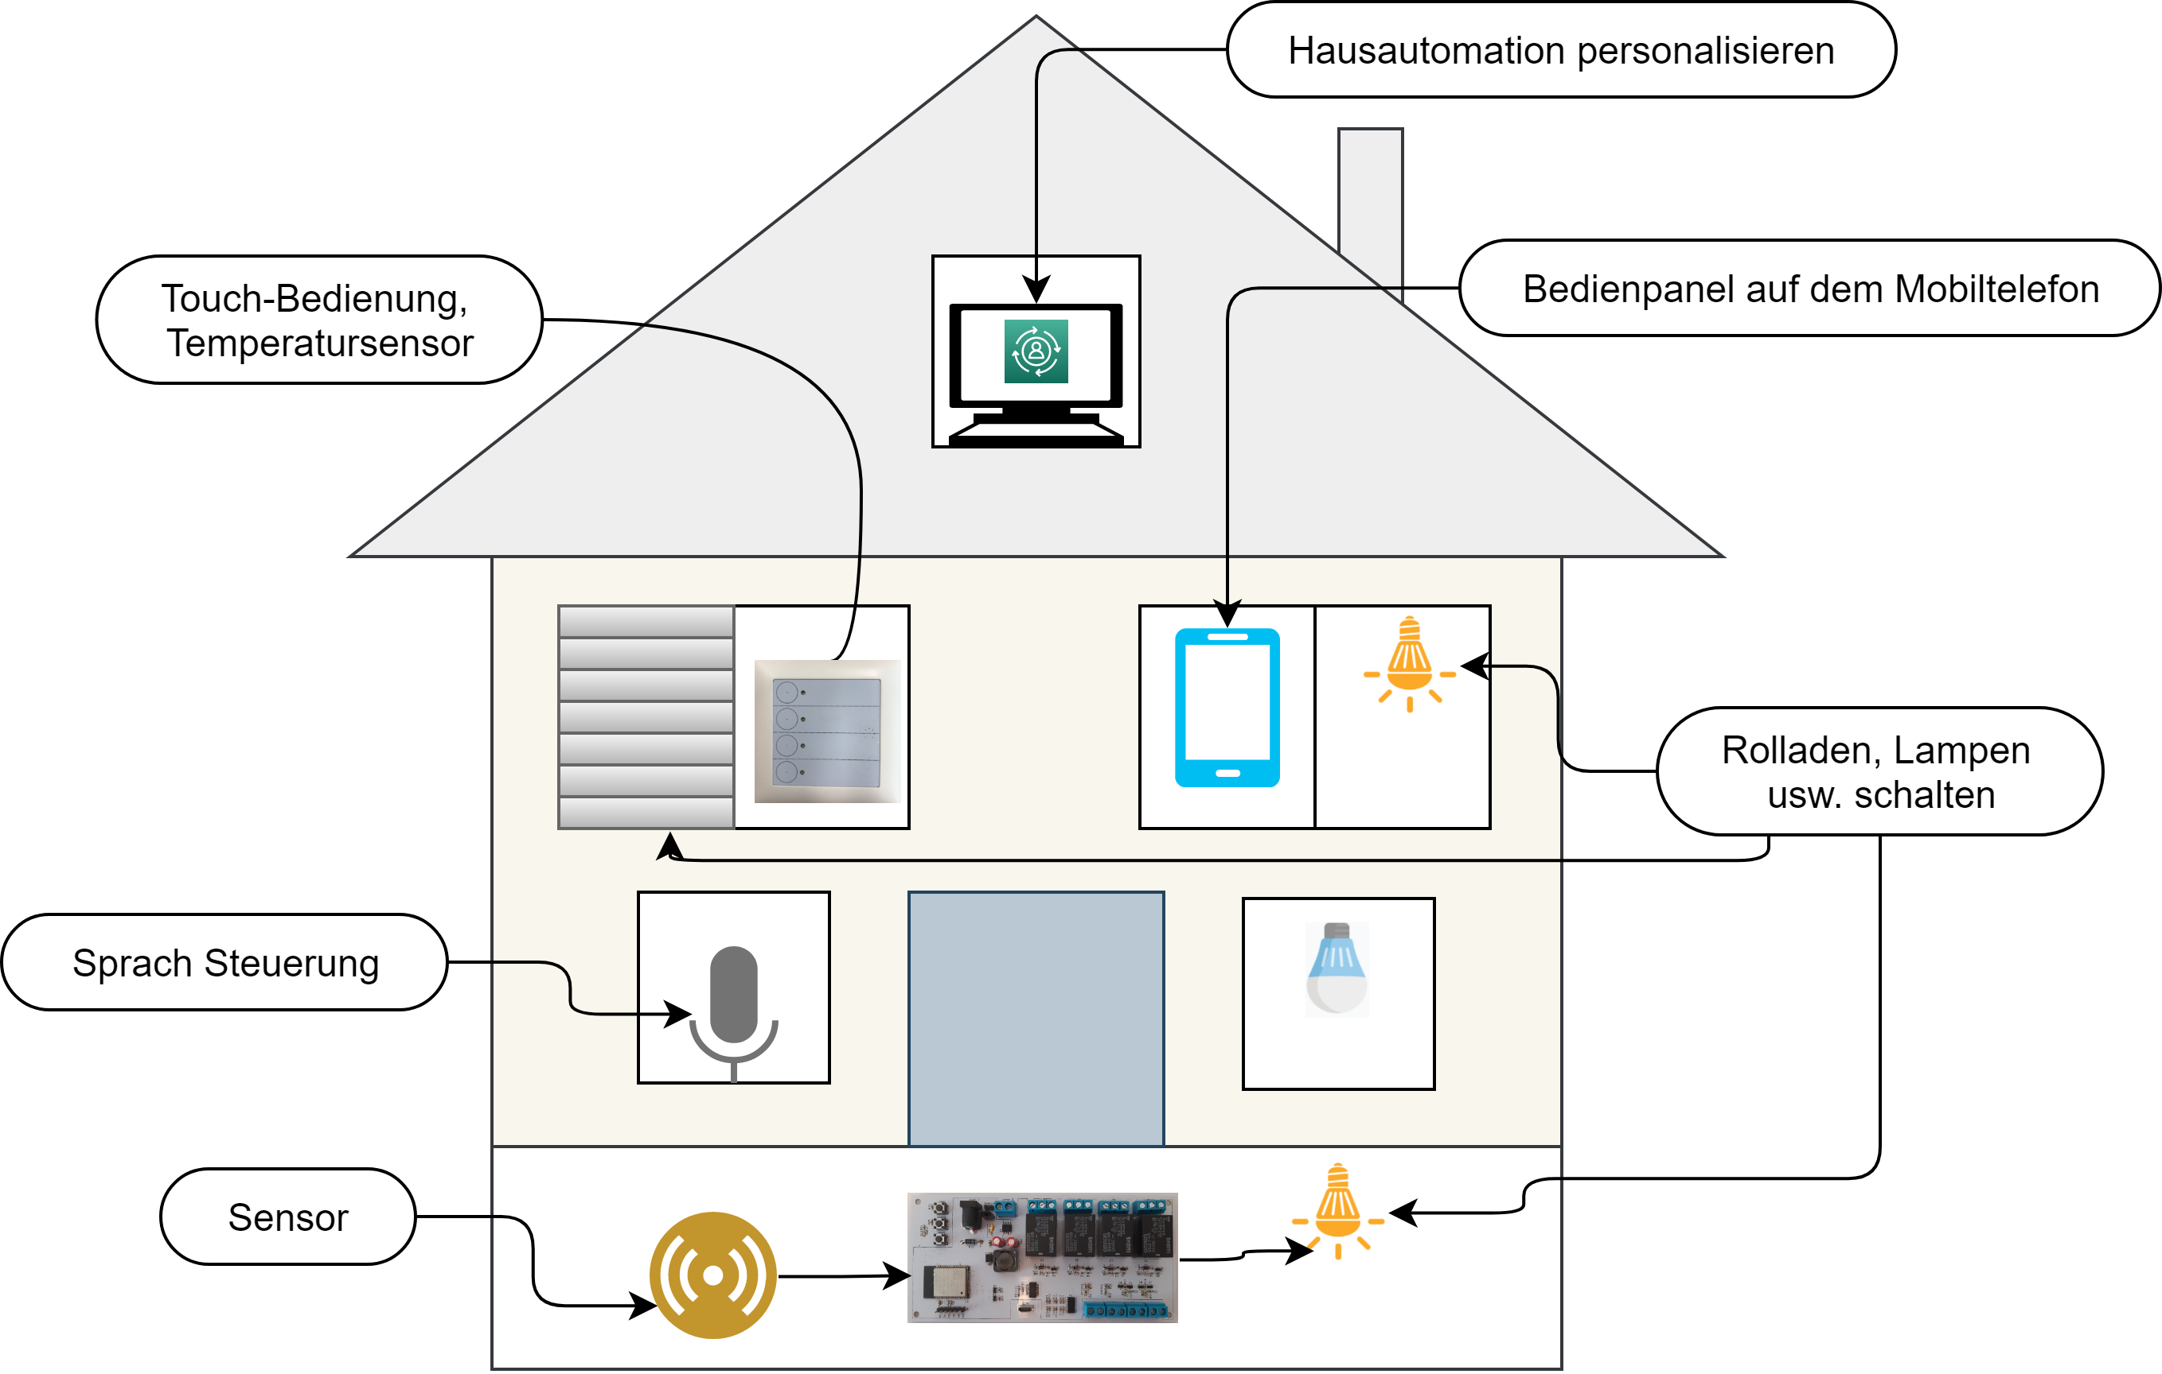
Plakat

Slide 4
Covid
Projektwoche wurde gestrichen
Die Thesis-Ausstellung vom Freitag 14. August ist ersatzlos gestrichen
Hat dieses Endprodukt nicht beeinträchtigt

Slide 5
Demo
Anmelden
Openhab
Mobile App
Homeassistant
Sprachassistent

Slide 6
Probleme SW
Kommunikation mit Sprach-Assistent
Implementierung Reset Funktion -> Authentifizierung zurücksetzen
Server Verbindung
Zuverlässigkeit

Slide 7
Probleme HW
Programmiermodus beim Sensorbaustein
USB-Uart Schnittstelle nicht lötbar ersetzen mit Alternative
Mode (Programmiermodus ESP) Schalter anstatt Button

Slide 8
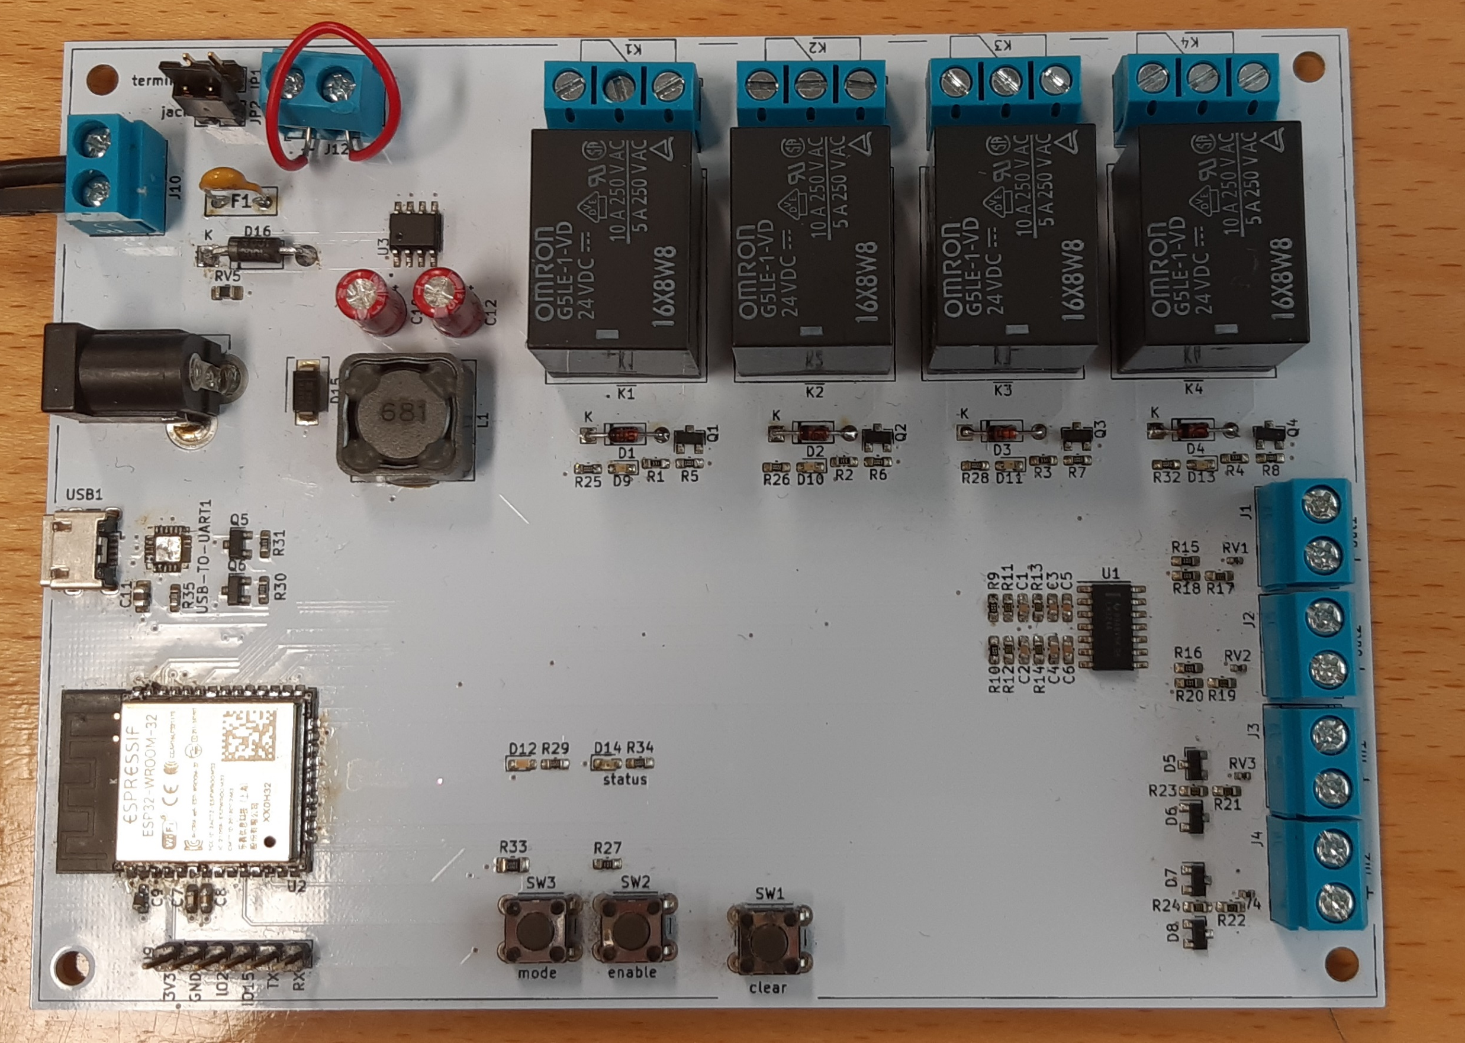
Hardware Aktorbaustein

Slide 9
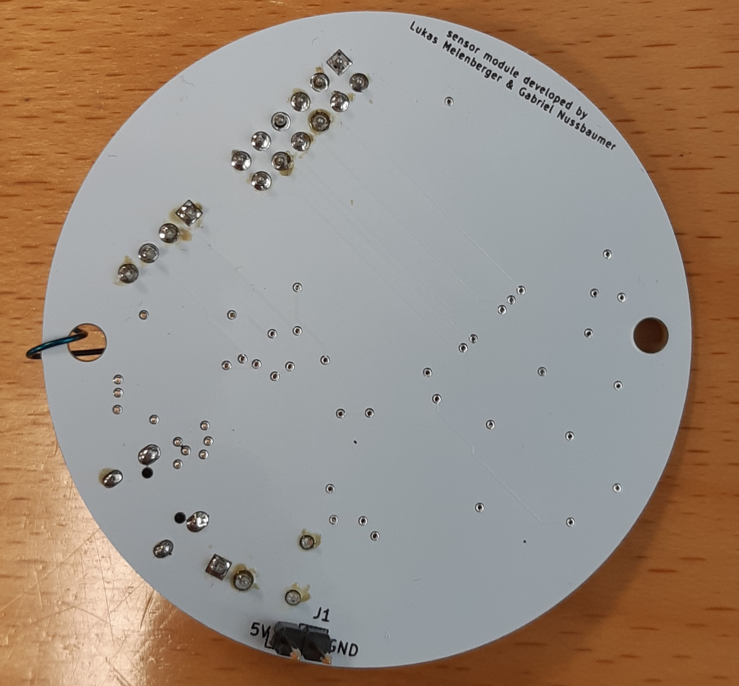
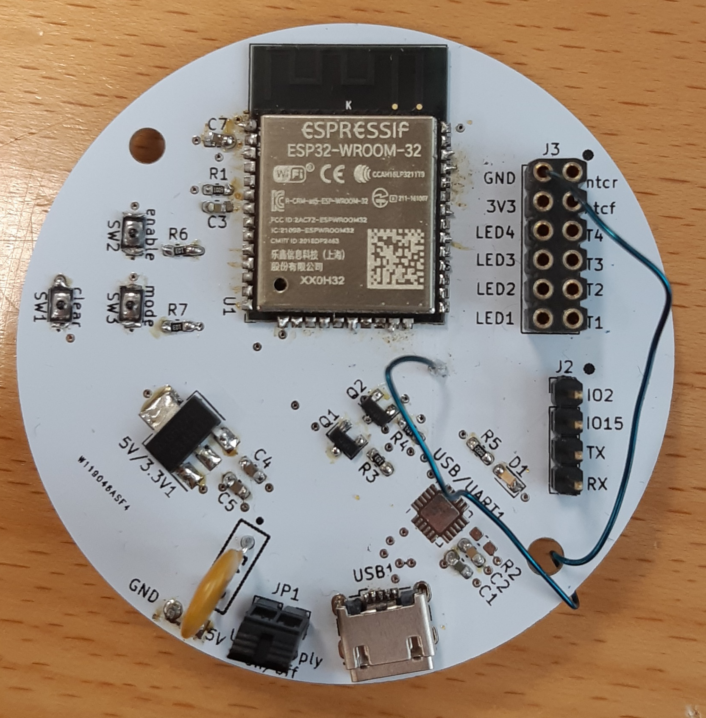
Hardware Sensorbaustein

Slide 10
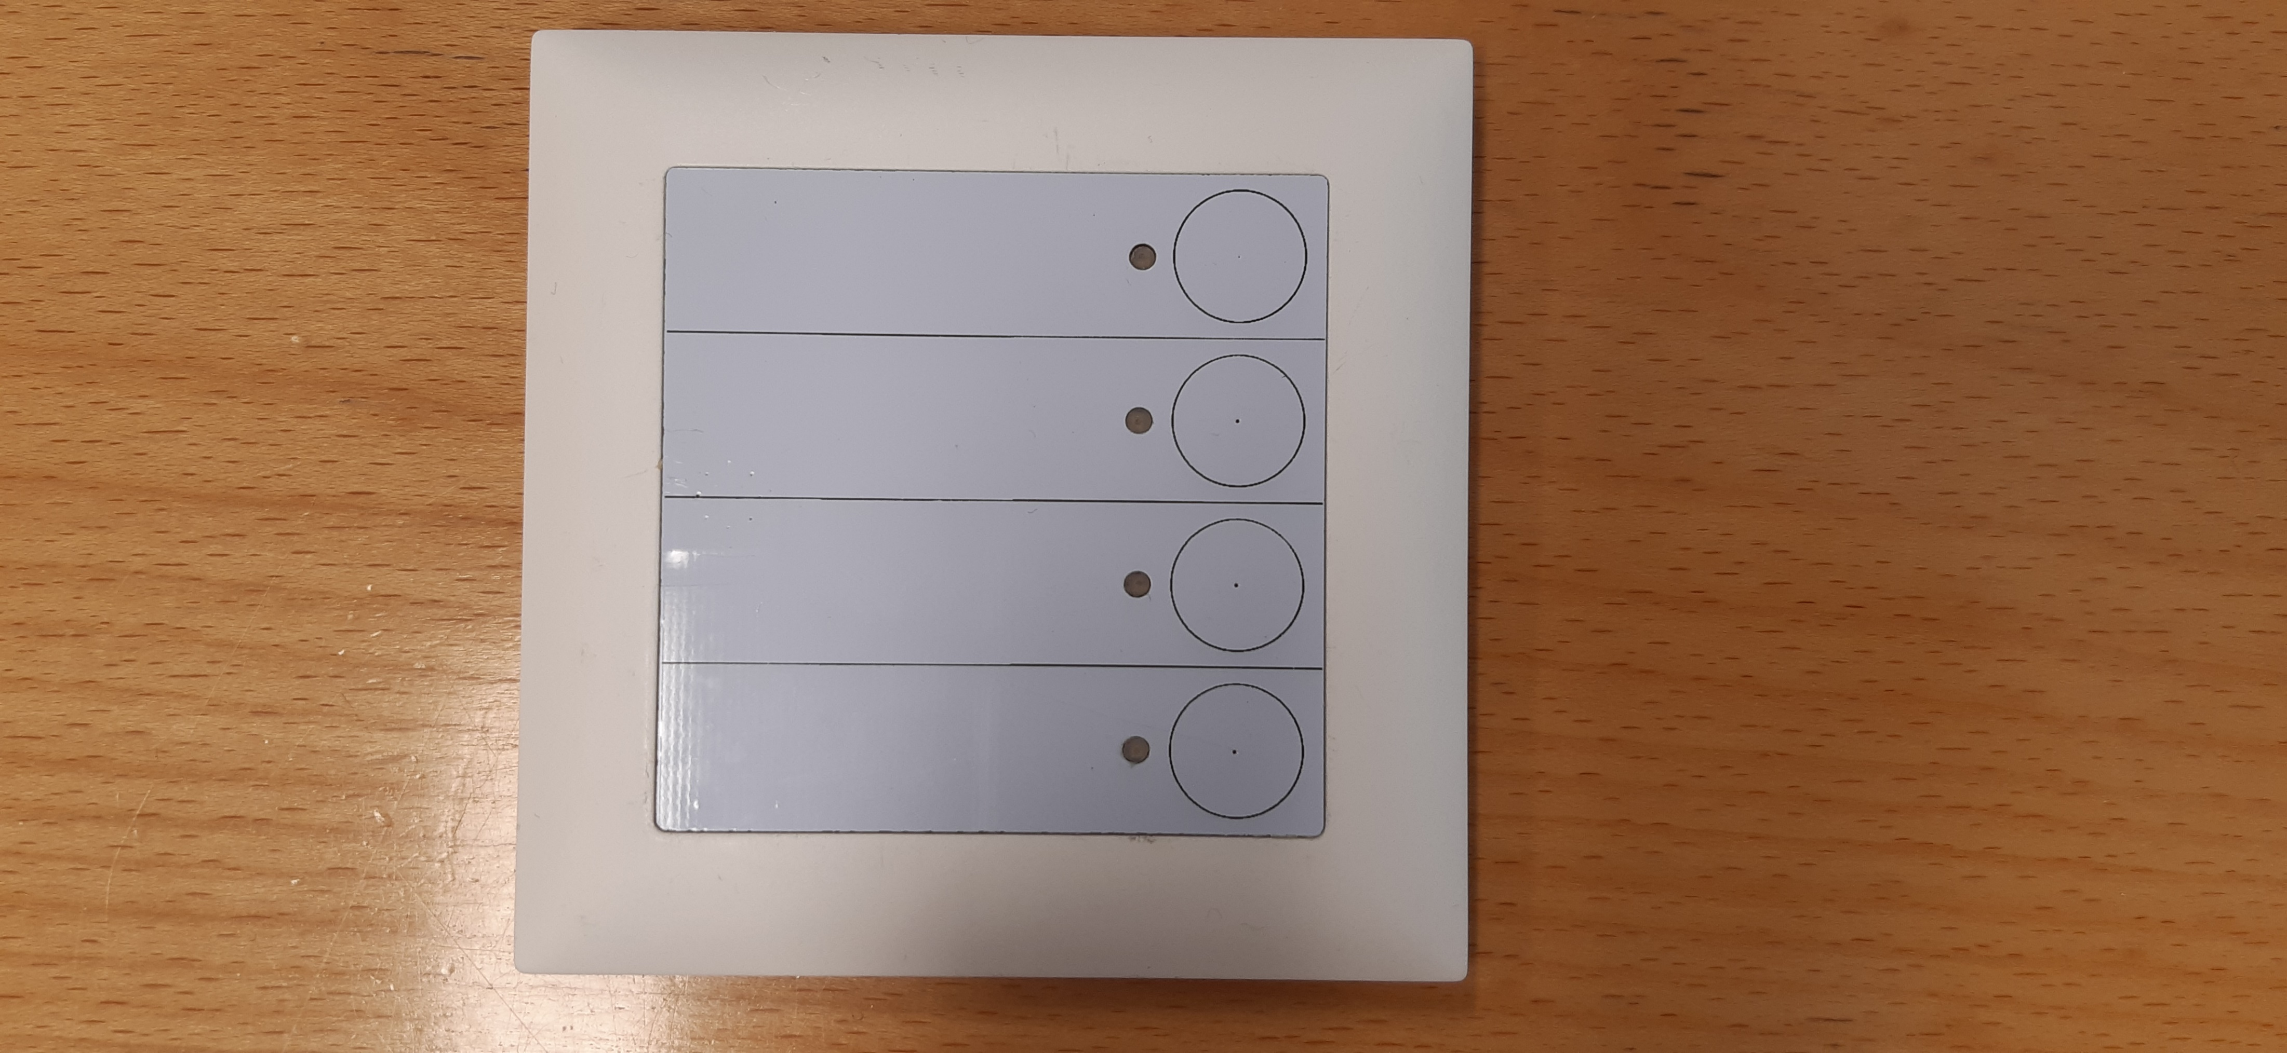
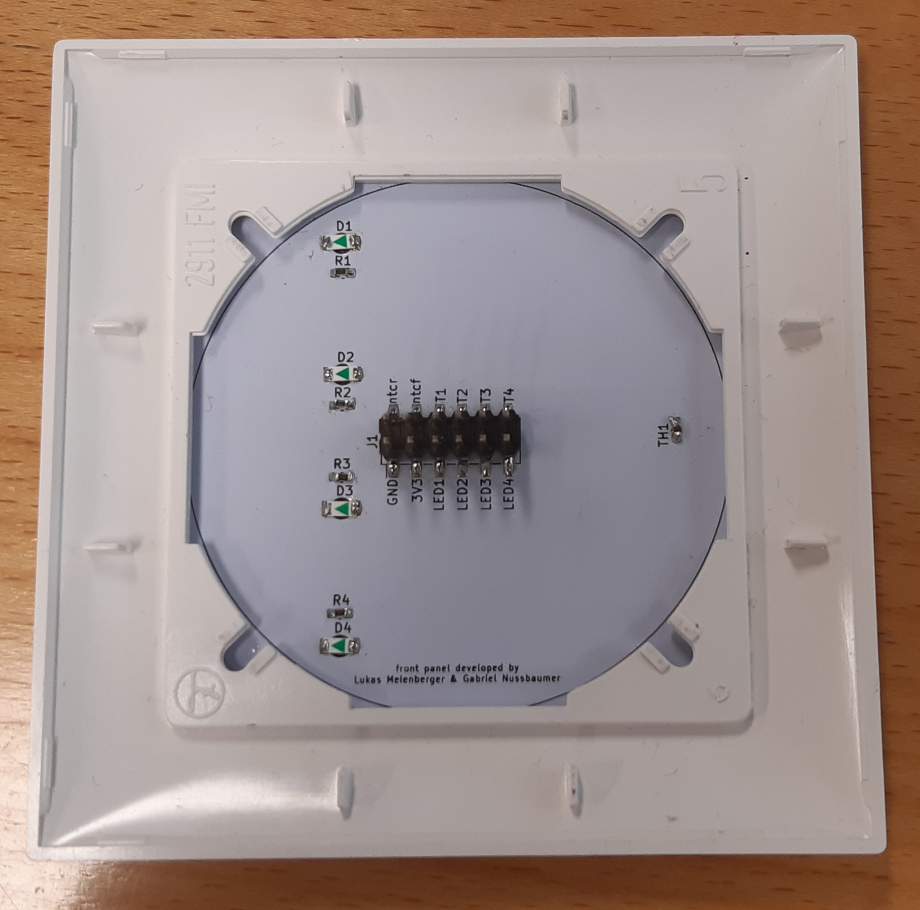
Hardware Frontplatte ESD-Test

Slide 11
Hardware verbesserungen
10 V Ein- und Ausgänge PWM
Implementierung PWM Relais
Schalter Mode ersetzen
USB-Uart Schnittstelle ersetzen
Andere Implementierung Temperatursensor
Schutzdiode Frontplatte ESD einbauen
Print 230 V zu 5 V erstellen

Slide 12
Reflektion der Ziele

Slide 13
Erkenntnisse Projekt 6
In den letzten Wochen vor abgabe, konnte intensiv an Projekt gearbeitet werden, grosse fortschritte konnten erzielt werden
Mehrere Lösungen führen zum Ziel, einfachste als erstes Implementieren
Zwingende Einhaltung Zeitplan, auch in hektischen Situationen

